Slide 1
История в лицах: Защитники Отечества
Герой – не просто слово
Работу выполнили: Мосиенко Элина и Макарова Марина
Студенты Забайкальского краевого училища искусств

Slide 2
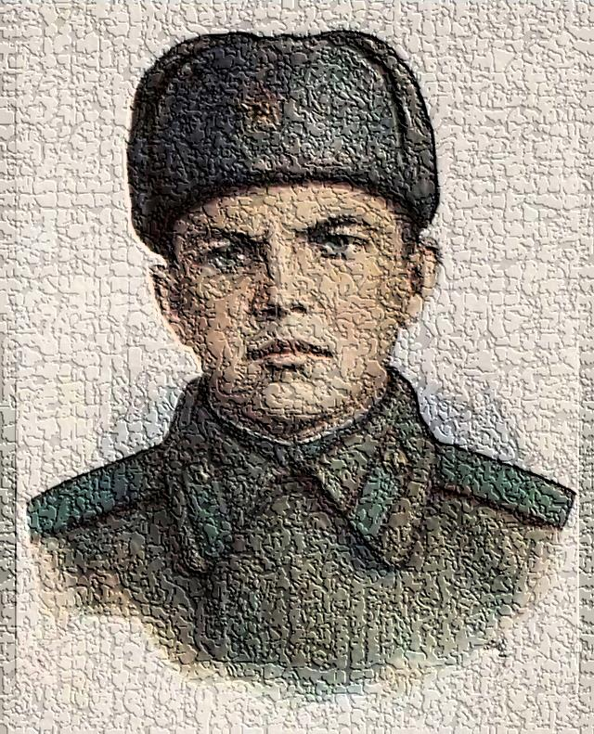
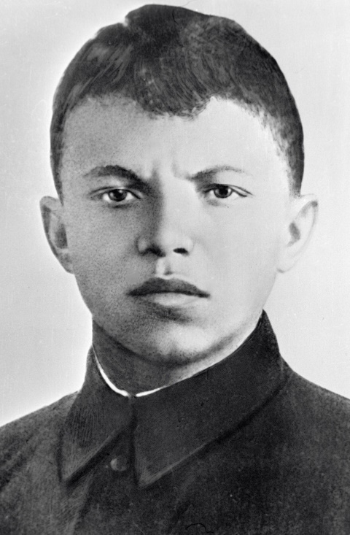
Александр Матросов
1924-1943

Slide 3
Александр Матросов
1924-1943
Батальон, в котором служил Матросов, попал под сильный пулемётный огонь противника (три дзота)
В сторону дзота поползли красноармейцы Пётр Огурцов и Александр Матросов. На подступах к дзоту Огурцов был тяжело ранен. Матросов подобрался к амбразуре с фланга и бросил две гранаты. Пулемёт замолчал. Но как только красноармейцы поднялись в атаку, огонь пулемёта снова возобновился. Матросов бросился вперёд к дзоту и закрыл своим телом амбразуру. Это дало возможность бойцам подняться в атаку, добежать до дзота и захватить его
Ценой своей жизни содействовал выполнению боевой задачи подразделения
За самопожертвование в бою Матросов был посмертно награждён званием
Героя Советского Союза и орденом Ленина

Slide 4
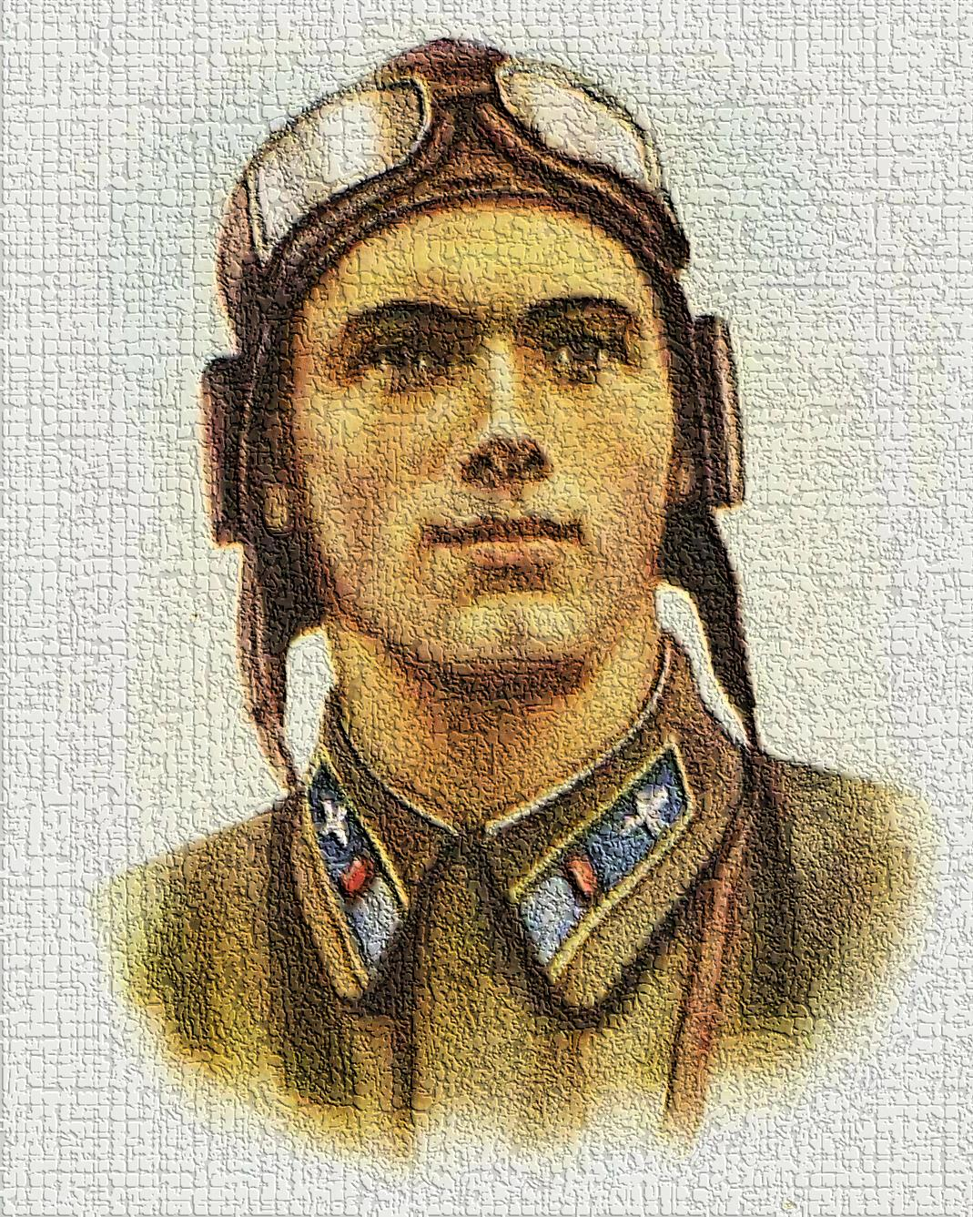
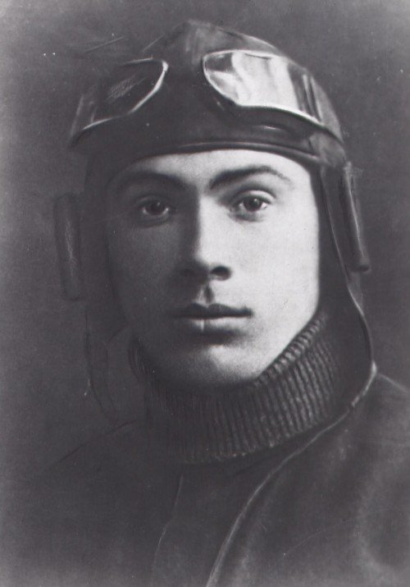
Николай Гастелло
1907-1941

Slide 5
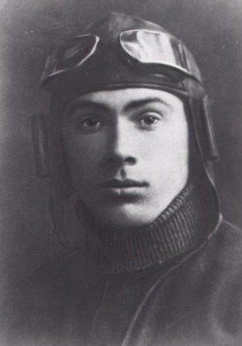
Николай Гастелло
1907-1941
26 июня 1941 года экипаж под командованием капитана Гастелло вылетел для удара по немецкой механизированной колонне. Дело было на дороге между белорусскими городами Молодечно и Радошковичи. Но колонна хорошо охранялась вражеской артиллерией. Завязался бой. Самолет Гастелло был подбит из зенитки. Снаряд повредил топливный бак, машина загорелась. Летчик мог катапультироваться, но он решил исполнить воинский долг до конца.
Николай Гастелло направил горящую машину прямо на колонну врага. Это был первый огненный таран в Великой Отечественной войне.
Гастелло был посмертно удостоен звания «Герой Советского Союза» с вручением медали «Золотая звезда» и ордена Ленина

Slide 6
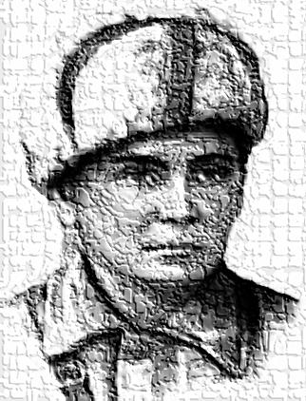
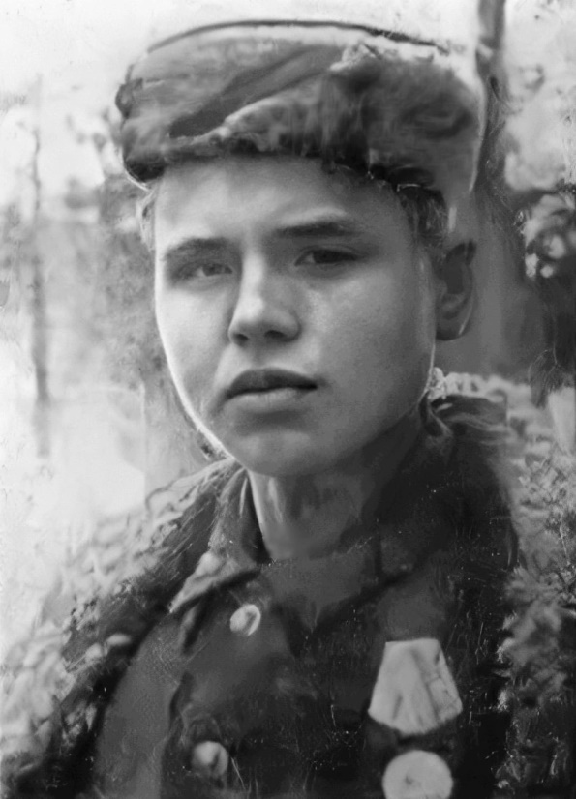
Леня Голиков
1926-1943

Slide 7
Леня Голиков
1926-1943
За несколько лет, проведенных в партизанском отряде, он участвовал в 27 операциях. На его счету несколько разрушенных мостов в тылу врага, 78 уничтоженных немцев, 10 составов с боеприпасами.
Именно он летом 1942 года недалеко от деревни Варницы подорвал машину, в которой находился немецкий генерал-майор инженерных войск Рихард фон Виртц. Голиков сумел добыть важные документы о наступлении немцев. Атака противника была сорвана.
24 января 1943 года 16-летний партизан пал смертью храбрых в бою у села Острая Лука Дедовичского района Псковской области
2 апреля 1944 года Лёне Голикову посмертно присвоили звание Героя Советского Союза

Slide 8
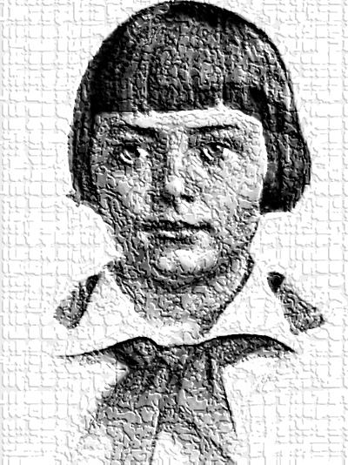
Зина Портнова
1926-1944

Slide 9
Зина Портнова
1926-1944
В 1942 году 16-летняя Зина вступила в подпольную организацию «Юные мстители». Она распространяла на оккупированных территориях антифашистские листовки. Затем под прикрытием устроилась работать в столовую для немецких офицеров, где совершила несколько диверсий.
В 1943 году она ушла в партизаны и продолжила заниматься диверсиями в тылу врага. Из-за усилий перебежчиков, сдавших Зину фашистам, попала в плен. В застенках ее допрашивали и пытали. Но Зина молчала, не выдавая своих.
На одном из допросов она схватила со стола пистолет и застрелила троих гитлеровцев. После этого ее расстреляли в тюрьме.
В 1958 году Зине Портновой было посмертно присвоено звание Героя Советского Союза

Slide 10
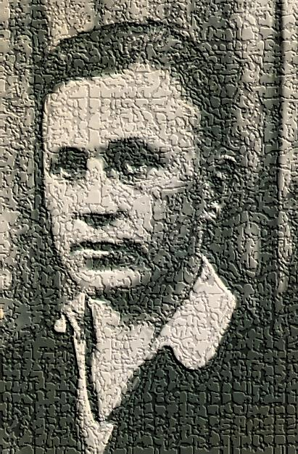
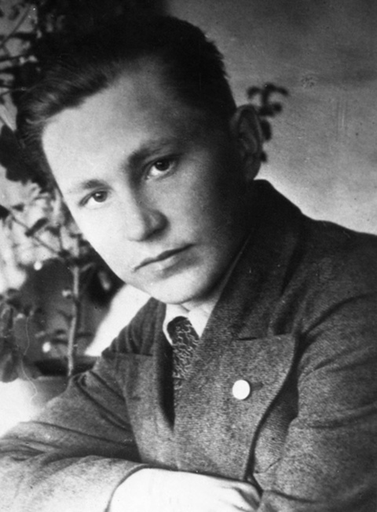
Матвей Путилов
1923-1942

Slide 11
Матвей Путилов
1923-1942
25 октября 1942 года в разгар боёв за Сталинград, когда оборвалась связь с группой бойцов, державших дом в окружении врага, командование приказало связистам восстановить её. На задание были последовательно отправлены два телефониста, но оба они погибли, не добившись нужного результата. Третьим стал сержант Путилов. По пути он два раза был ранен — в плечо и руку, но сумел добраться до места обрыва. Теряя сознание, он сжал концы проводов зубами. Ценой восстановления связи была жизнь отважного гражданина — он скончался от потери крови.
Матвей Путилов был посмертно
награждён орденом Отечественной войны 2-й степени.

Slide 12
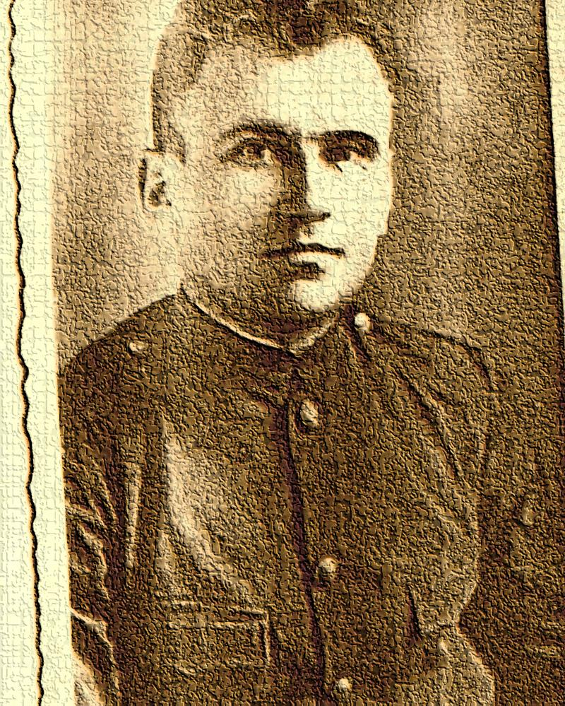
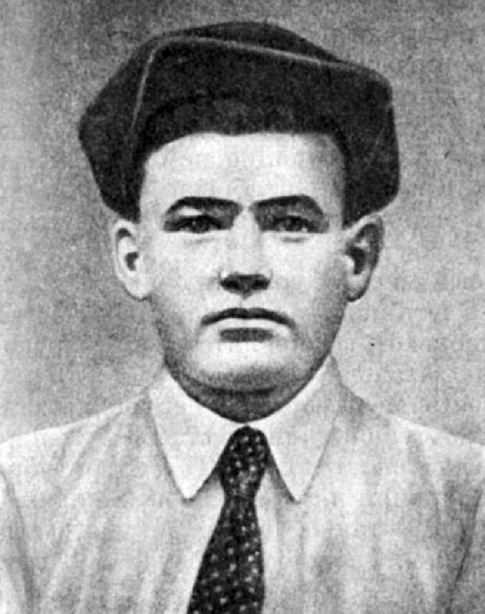
Михаил Паникаха
1914-1942

Slide 13
Михаил Паникаха
1914-1942
Подвиг совершил 2 октября 1942 года при обороне завода «Красный Октябрь». На окоп перед заводом двигались вражеские танки. Михаил Паникаха взял две бутылки с горючей жидкостью и пополз в сторону головного танка. Он поднял бутылку с коктейлем Молотова над головой, чтобы кинуть, но в неё попала пуля, жидкость пролилась. Одежда Михаила вспыхнула. «Живым факелом» красноармеец бросился на решётку моторного люка, он разбил об неё вторую бутылку. Немецкий танк загорелся. Атака была остановлена.
В 1990 году Михаилу Паникахе посмертно присвоили звание героя Советского союза и орден Ленина I степени.

Slide 14
Герой – не просто слово
Герой – это человек который не думая о себе борется за жизни других

